Slide 1
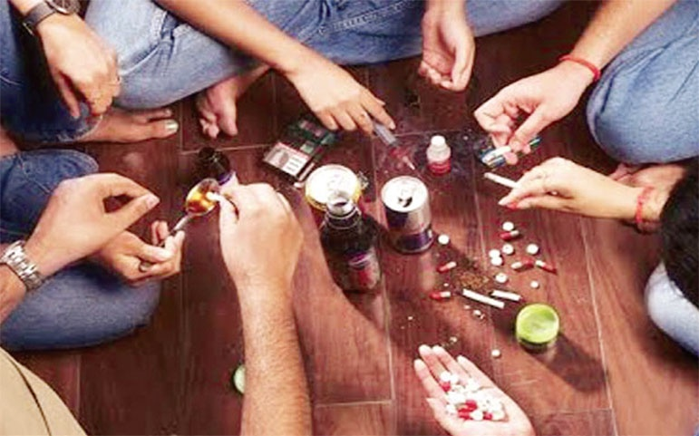
আজকের ক্লাসে সবাইকে স্বাগতম

Slide 2
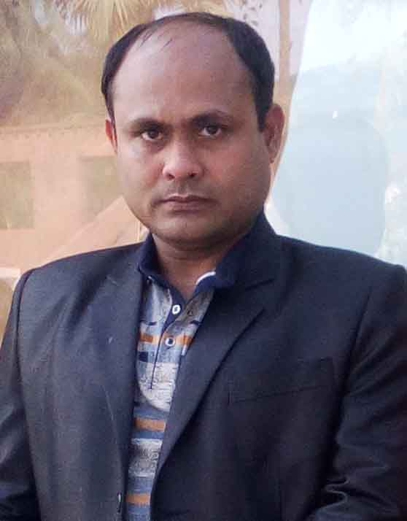
পরিচিতি
সিকদার মোঃ শাজিদুর জাহান
সিনিয়র সহকারী শিক্ষক
ফুলহরি মাধ্যমিক বিদ্যালয়
শৈলকুপা, ঝিনাইদহ।
shajidur79@gmail.com
Mob: 01725-816731
বিষয়: বাংলাদেশ ও বিশ্বপরিচয়
শ্রেণি: অষ্টম
অধ্যায়: দশম
বাংলাদেশের সামাজিক সমস্যা
সময়: ৫০ মিনিট।

Slide 3
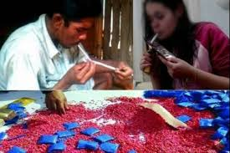
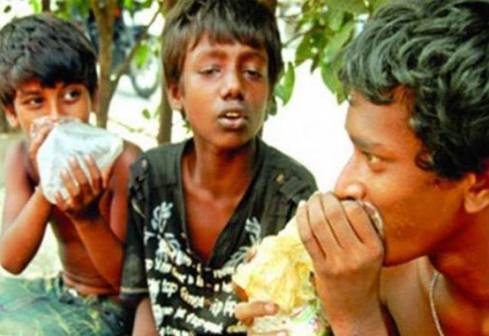
নিচের ছবিগুলো লক্ষ কর:

Slide 4
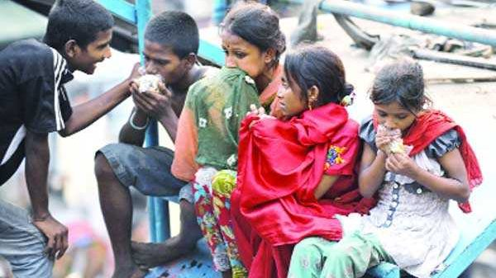
এসো আরেকটি ছবি দেখি
ছবির সাথে তোমাদের পাঠের কোন বিষয়ের মিল রয়েছে?
উপরের ছবিতে তোমরা কী দেখতে পাচ্ছ?
কিশোর-কিশোরীরা মাদক সেবন করছে

Slide 5
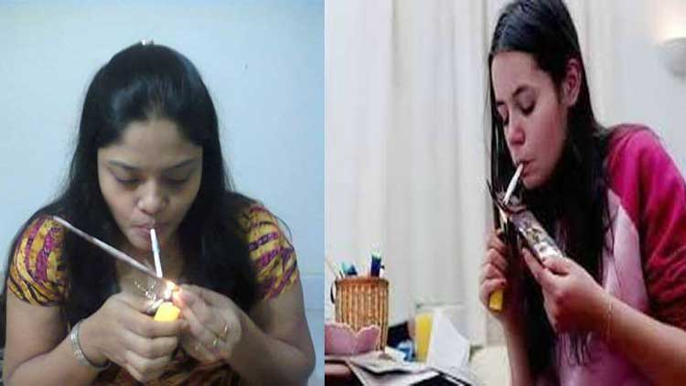
মাদকাসক্তি

Slide 6
শিখনফল
এই পাঠ শেষে শিক্ষার্থীরা...
১. মাদকাসক্তি কী তা বলতে পারবে;
২. মাদকাসক্তির কারণ বর্ণনা করতে পারবে;
৩. মাদকের ক্ষতিকর প্রভাব ব্যাখ্যা করতে পারবে;
৪. মাদকাসক্তি প্রতিরোধের উপায় বিশ্লেষণ করতে পারবে।

Slide 7
নিচের ছবিটি কীসের?
মাদক বা নেশা জাতীয় দ্রব্যের
সাধারণভাবে যেকোন মাদক বা নেশা জাতীয় দ্রব্য যেমন- সিগারেট, মদ, গাঁজা, ফেনসিডিল, হেরোইন ইত্যাদির প্রতি আসক্তি ও নির্ভরশীলতাকে মাদকাসক্তি বলে।

Slide 8
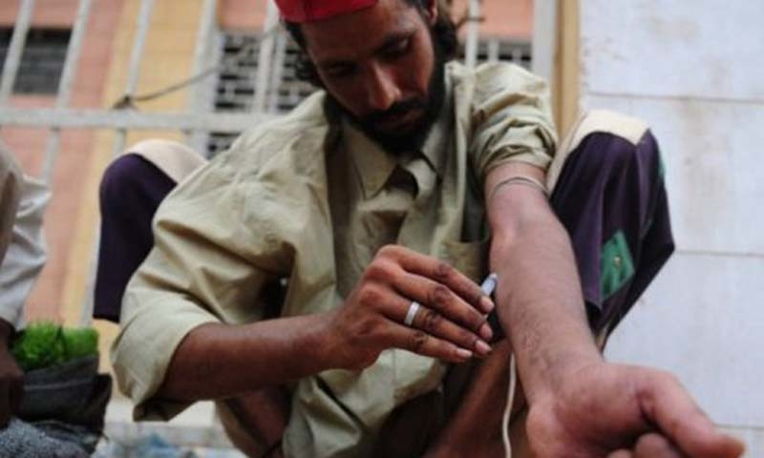
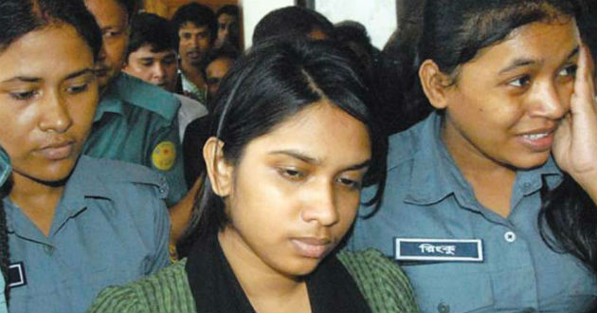
ছবিগুলোতে তোমরা কী দেখছ?
বাংলাদেশ মাদকদ্রব্য নিয়ন্ত্রন আইন ১৯৮১ অনুযায়ী কোন ব্যক্তি দৈহিক ও মানসিকভাবে মাদক দ্রব্যের ওপর নির্ভরশীল বা অভ্যস্ত হয়ে পড়লে তাকে মাদকাসক্তি বলে।
বিশ্ব স্বাস্থ্য সংস্থা (World Health Organization) বা WHO এর মতে ,যখন কোন ব্যক্তি মাত্রাতিরিক্ত পরিমানে কোন নেশাজাতীয় দ্রব্য বারবার সেবন করার ফলে এমন অবস্থায় পৌঁছায় যে তার আচরণ নিজের ও সমাজের জন্য ক্ষতির কারণ হয়ে দাঁড়ায় তখন তা মাদকাসক্তি হিসেবে বিবেচিত হয়।

Slide 9
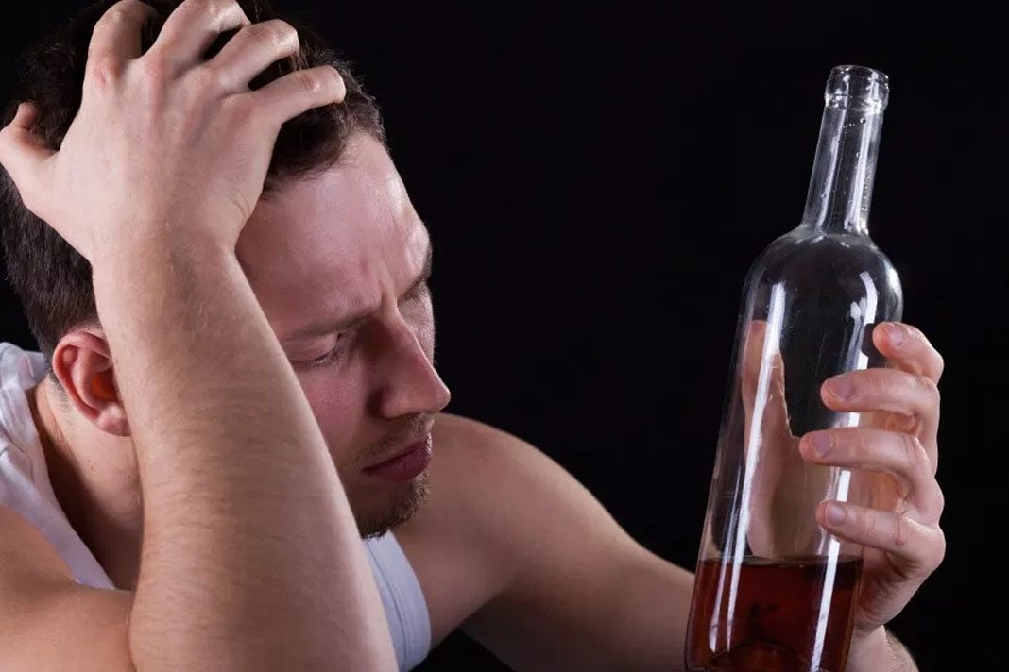
একক কাজ
মাদকাসক্তি বলতে কী বোঝায় লিখ।

Slide 10
নিচের ছবিতে তোমরা কী দেখছ?
মাদকাসক্ত বন্ধু
মাদকাসক্ত বন্ধুদের সাথে মেলামেশার মধ্য দিয়েই প্রধানত মাদকাসক্তির সূত্রপাত ঘটে।
মাদকের ক্ষতিকর দিকগুলো সম্পর্কে না জেনেই, কেবল সাময়িক উত্তেজনা লাভের জন্য ও বন্ধুদের প্ররোচনায় কিশোর-কিশোরীরা মাদকদ্রব্য সেবন করে যা তাদের মরণনেশায় পরিণত হয়।

Slide 11
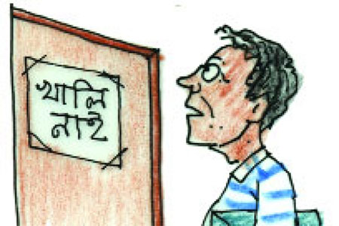
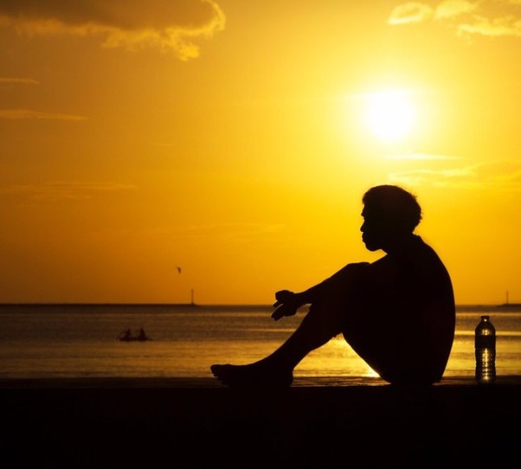
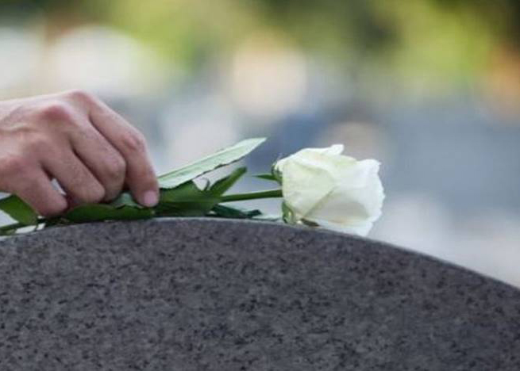
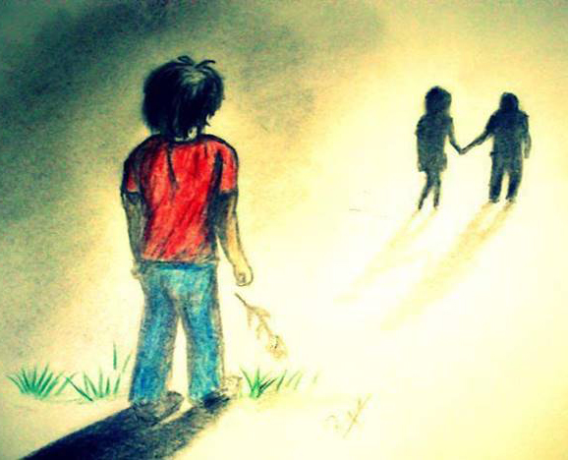
বেকারত্ব, নিঃসঙ্গতা, প্রিয়জনের মৃত্যু, প্রেমে ব্যর্থতা ইত্যদি কারণে অনেকের মনে হতাশা সৃষ্টি হয়। এ হতাশা থেকে মুক্তি লাভের আশায় বন্ধুবান্ধবের পরামর্শে মাদকদ্রব্য গ্রহণ করে।
ছবিগুলোতে তোমরা কী দেখছ?

Slide 12
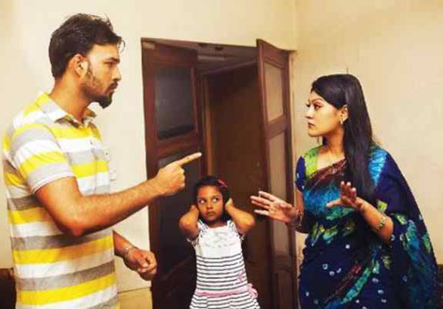
এই ছবিতে তোমরা কী দেখছ?
পারিবারিক অসান্তি
পারিবারিক অসান্তি ও ঝগড়াবিবাদ এর ফলে শিশুরা পিতামাতার স্নেহবঞ্চিত হয়ে মাদকদ্রব্য গ্রহণ করে।

Slide 13
এই ছবিগুলোতে তোমরা কী দেখছ?
এগুলোর ফলে কী ঘটছে?
টিভি চ্যানেল
ইন্টারনেট
অপসংস্কৃতি
ভিন্ন দেশের সংস্কৃতির টানাপোড়নে পড়ে যুব সমাজের একটি অংশ বিভ্রান্ত ও লক্ষ্যভ্রষ্ট হয়ে মাদকে আকৃষ্ট হচ্ছে।

Slide 14
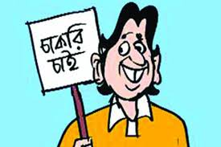
জোড়ায় কাজ
মাদকাসক্তির কারণগুলো বর্ণনা করে লিখ।

Slide 15
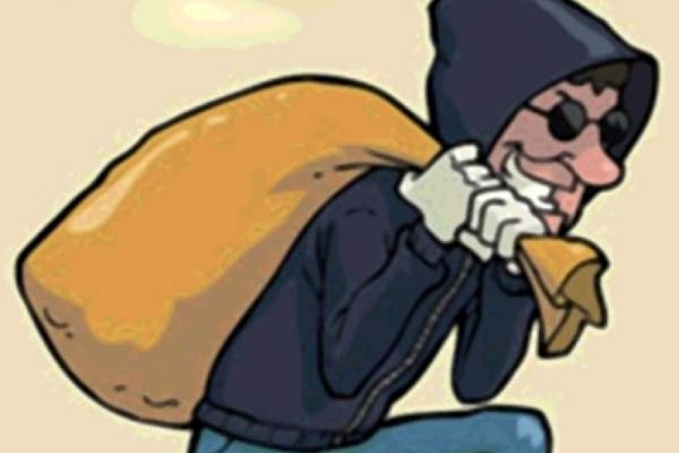
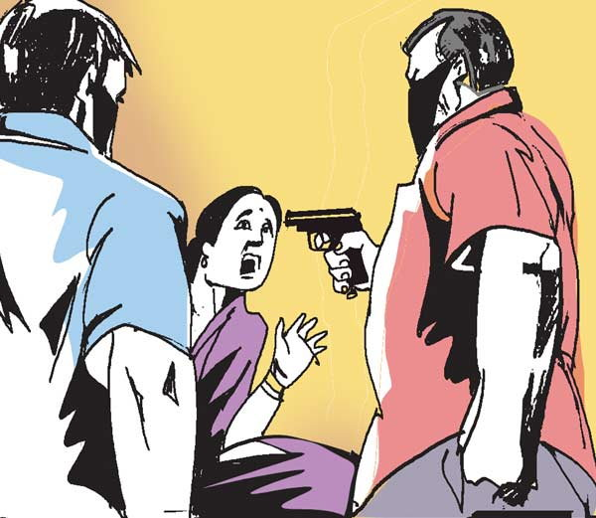
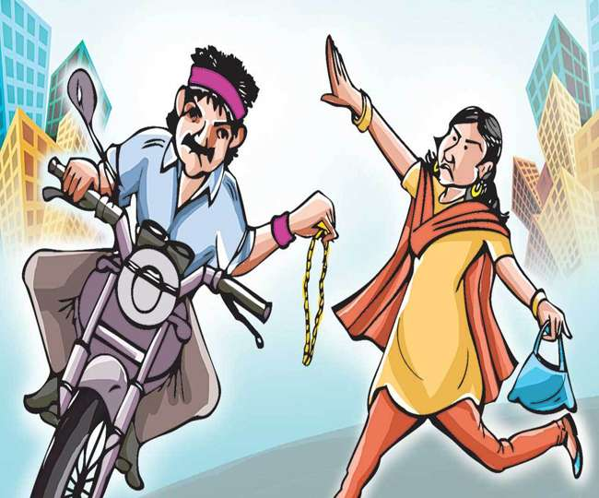
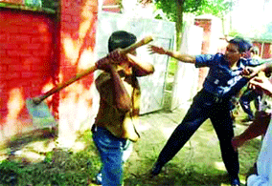
সমাজ জীবনে মাদকের ক্ষতিকর প্রভাব সুদূর প্রসারী।
যে দেশে সহজেই মাদক পাওয়া যায় সেখানে চুরি, ডাকাতি, ছিনতাই, রাহাজানির মত অপরাধ বেশি ঘটে।
ছবির মাধ্যমে কী বুঝতে পারছো?

Slide 16
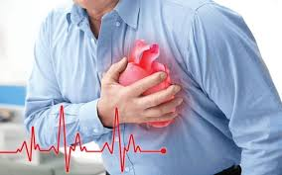
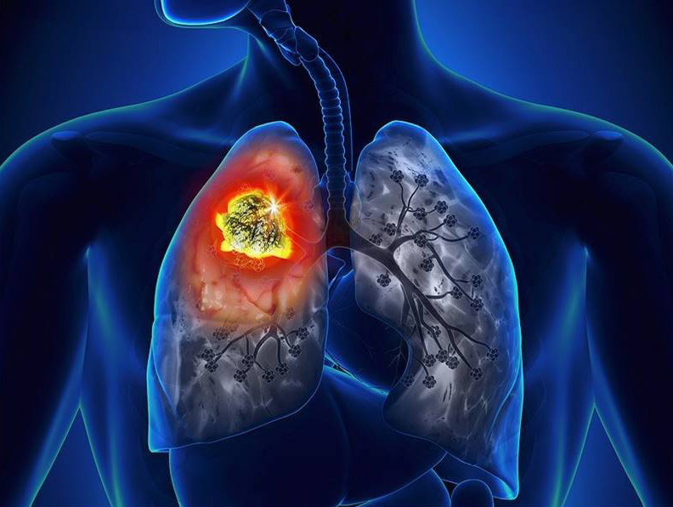
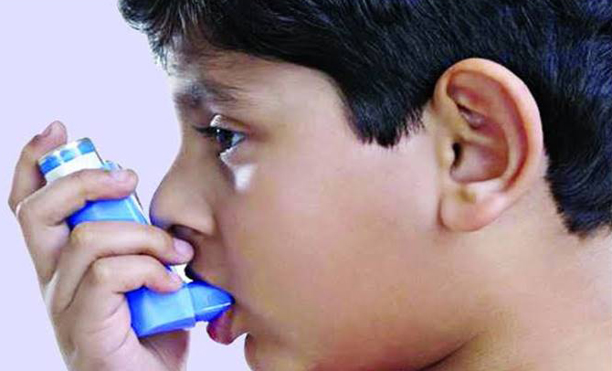
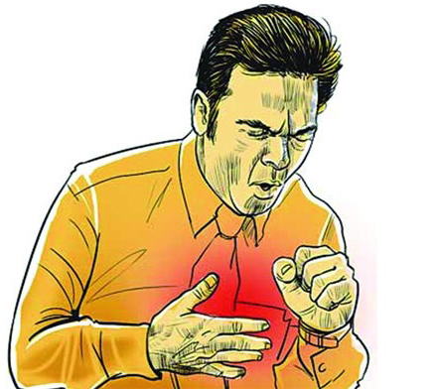
মাদক গ্রহণের ফলে হৃদরোগ, ফুসফুসের ক্যান্সার, শ্বাসকষ্ট, যক্ষ্মা সহ নানা ধরনের জটিল রোগ হয়।
ছবিগুলোতে তোমরা কী দেখছ?

Slide 17
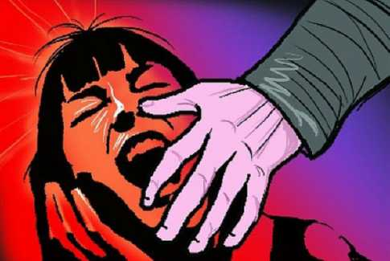
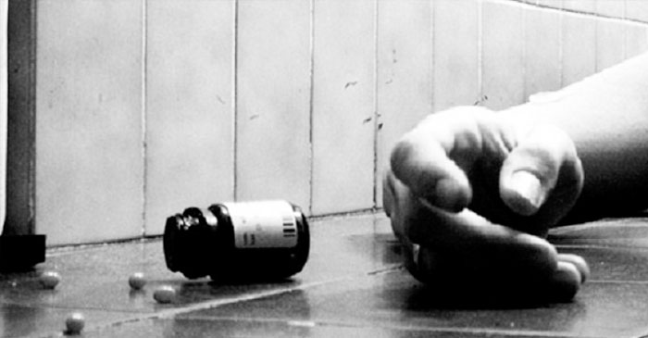
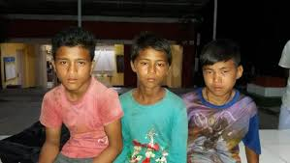
এই ছবিগুলোতে তোমরা কী দেখছ?
মাদকের টাকার যোগান দিতে গিয়ে পরিবারটি একেবারে নিঃস্ব হয়ে যায় ফলে হত্যা, আত্মহত্যা, বাড়ি থেকে পালানোর মত ঘটনা ঘটে।

Slide 18
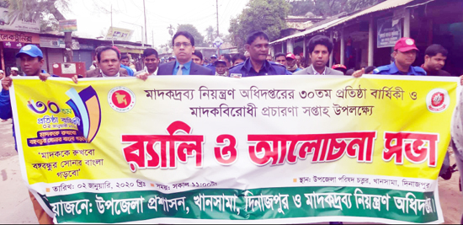
নিচের ছবিতে কী দেখছ?
কেন মাদকবিরোধী সপ্তাহ পালন করছে?
মাদক নিয়ন্ত্রণে প্রয়োজন ব্যাপক গণসচেনতা সৃষ্টি ও সামাজিক আন্দোলন গড়ে তোলা।

Slide 19
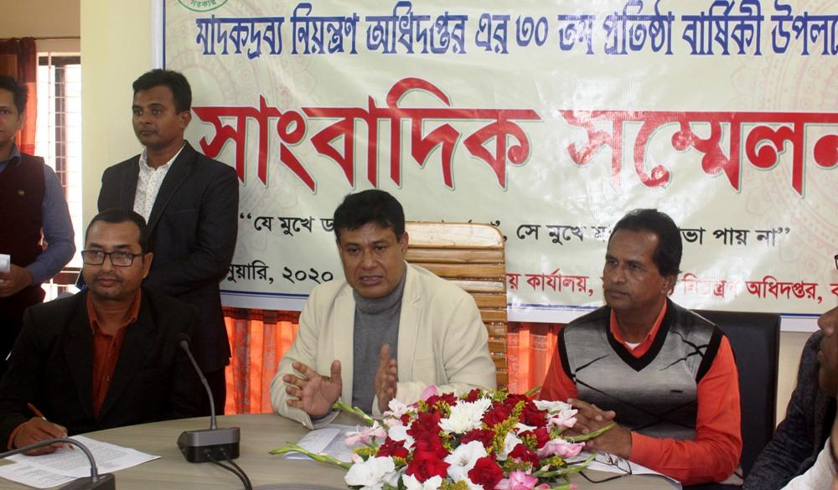
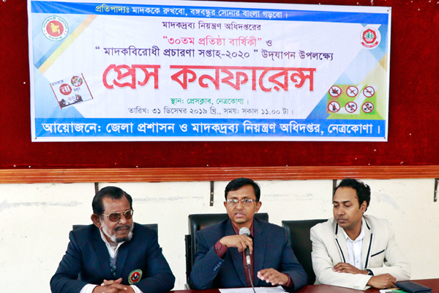
নিচের ছবিগুলোতে কী দেখছ?
গণসচেতনতা গড়ে তোলার কার্যকর হাতিয়ার হলো গণমাধ্যম।
এই গণমাধ্যমে মাদকের ক্ষতিকর দিক সম্পর্কে তথ্য প্রচার করে গণসচেতনতা গড়ে তোলা সম্ভব।

Slide 20
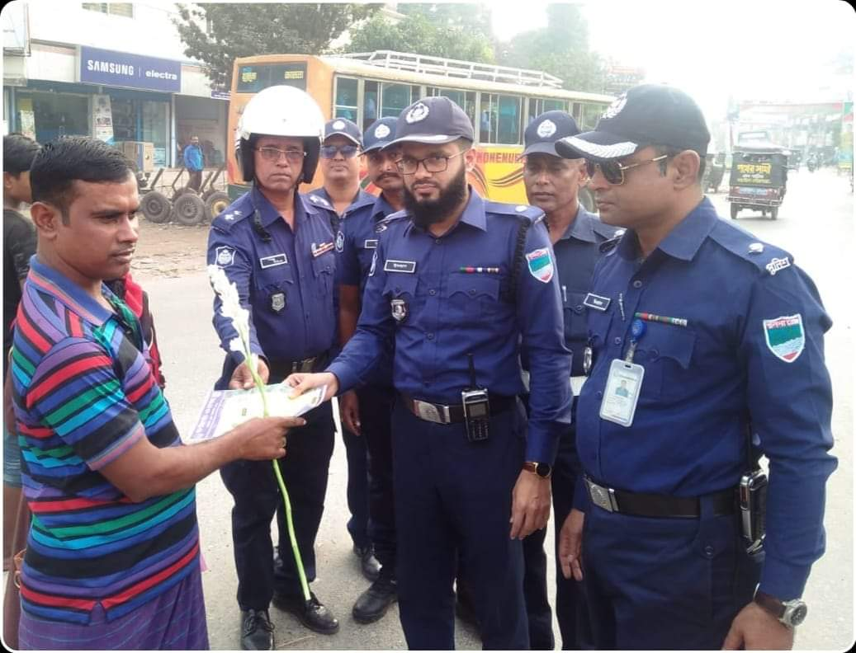
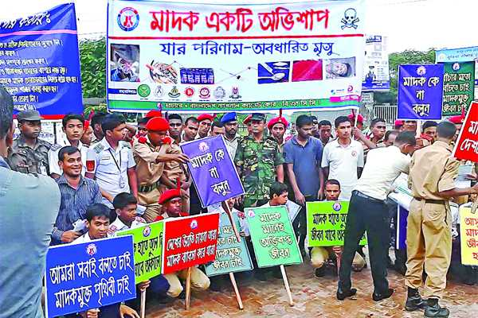
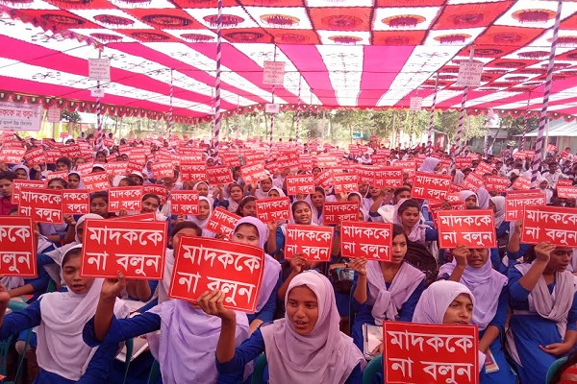
নিচের ছবিগুলোতে কী দেখছ?
সামাজিক আন্দোলনের অংশ হিসেবে প্রচারপত্র, পোষ্টার, লিফলেট প্রভৃতি ব্যবহার করা যেতে পারে।

Slide 21
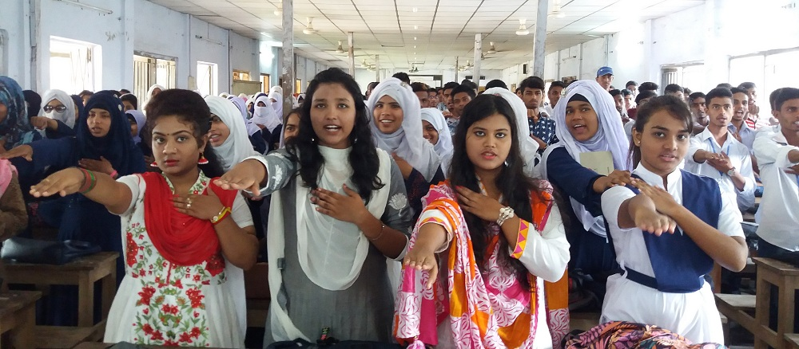
এই ছবিগুলোতে কী দেখছ?
মাদকাসক্তি প্রতিরোধে সবচেয়ে ভালো ও কার্যকর পদক্ষেপ হচ্ছে ধর্মীয় ও নৈতিক মূল্যবোধ শিক্ষাকে গুরুত্ব দেওয়া।
সন্তানদের ছোটবেলা থেকেই ধর্মীয় ও নৈতিক মূল্যবোধ শেখানোর জন্য অভিভাবক ও পরিবারের বয়োজ্যেষ্ঠ সদস্যদের সচেষ্ট হতে হবে।

Slide 22
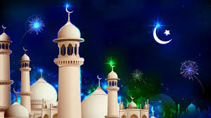
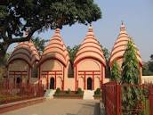
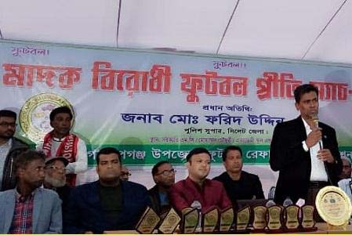
এক্ষেত্রে স্থানীয় পর্যায়ে মসজিদ, মন্দিরসহ সকল ধর্মীয় প্রতিষ্ঠান এবং ক্লাব, সভা, সমিতি প্রভৃতি সামাজিক-সাংস্কৃতিক ও ক্রীড়া সংস্থাগুলো নৈতিক শিক্ষার মাধ্যমে মাদকাসক্তি প্রতিরোধে গুরুত্বপূর্ন ভূমিকা পালন করতে পারে।

Slide 23
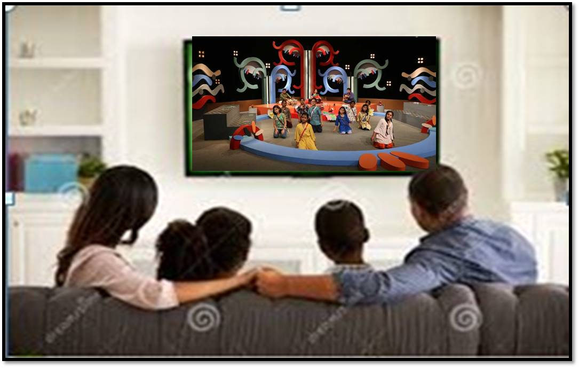
এই ছবিতে কী দেখছ?
সুস্থ চিত্তবিনোদনের ব্যবস্থা করে শিশু-কিশোরদের সেদিকে আকর্ষণ করতে হবে যেন তারা মাদক গ্রহণ ও অন্যান্য খারাপ অভ্যাসের দিকে ঝুঁকে না পড়ে।

Slide 24
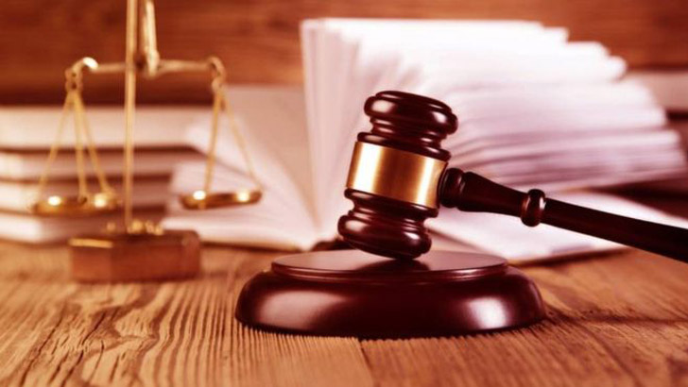
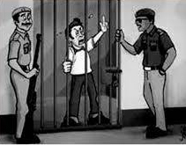
এই ছবিগুলোতে কী দেখছ?
মাদকাসক্তি প্রতিরোধে বিদ্যমান আইনি পদক্ষেপগুলো গ্রহণ ও তা দ্রুত বাস্তবায়ন করতে হবে।

Slide 25
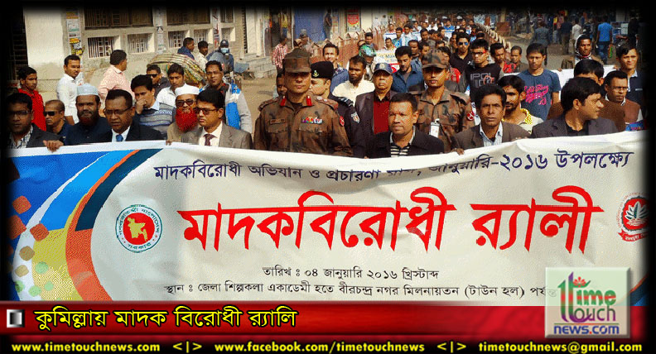
দলগত কাজ
মাদকাসক্তি প্রতিরোধের উপায় বিশ্লেষণ করে লেখ।

Slide 26
মূল্যায়ন
আবার চেষ্টা
করি
উত্তর সঠিক
হয়েছে
১। মাদকাসক্তি কোন ধরনের সমস্যা?
রাজনৈতিক সমস্যা
সামাজিক সমস্যা
অর্থনৈতিক সমস্যা
মানসিক সমস্যা
২। দুই ভিন্ন সংস্কৃতির টানাপোড়েনে বিভ্রান্ত ও লক্ষ্যভ্রষ্ট হয়ে মাদকে আকৃষ্ট হচ্ছে কারা?
দরিদ্র শ্রেণি
নিরক্ষর লোক
যুব সমাজ
শিক্ষিত শ্রেণি

Slide 27
মূল্যায়ন
আবার চেষ্টা
করি
উত্তর সঠিক
হয়েছে
3। আসিফ সাহেব প্রচুর মদ্যপান করেন। তার কোন রোগে আক্রান্ত হওয়ার ঝুঁকি রয়েছে?
যক্ষা
এইডস
নিউমোনিয়া
জন্ডিস
4। শিশু-কিশোরদের মনে অনেক সময় হতাশা জন্ম নেয় -
পিতামাতার স্নেহ বঞ্চিত হলে
ii. ভালো-বন্ধু না পেলে
iii. বিদ্যালয়ের পরিবেশ ভালো না হলে
i ও ii
i ও iii
ii ও iii
i, ii ওiii

Slide 28
বাড়ির কাজ
তোমার এলাকায় মাদকাসক্তি প্রতিরোধে কি কি পদক্ষেপ গ্রহণ করা উচিত বলে তুমি মনে কর - তা খাতায় লিখে আনবে।
Notes:
সকলকে খাতায় লিখে নিতে বলবো।

Slide 29
আজকের মত সবাইকে ধন্যবাদ
Notes:
সকলকে ধন্যবাদ জানিয়ে বোর্ড মুছে শ্রেণিকক্ষ ত্যাগ করবো।

